Slide 1
Электронный сервис Росреестра «Личный кабинет правообладателя»

Slide 3
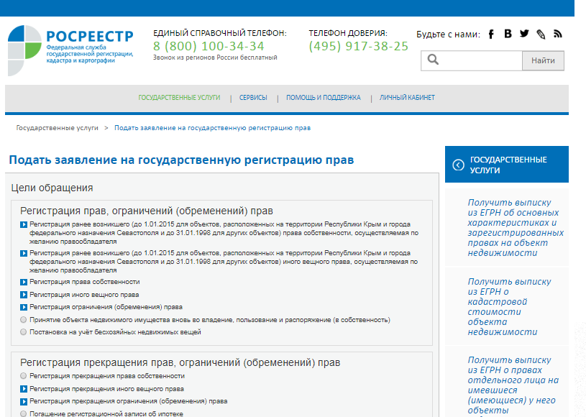
НЕ РАБОТАЕТ!

Slide 4
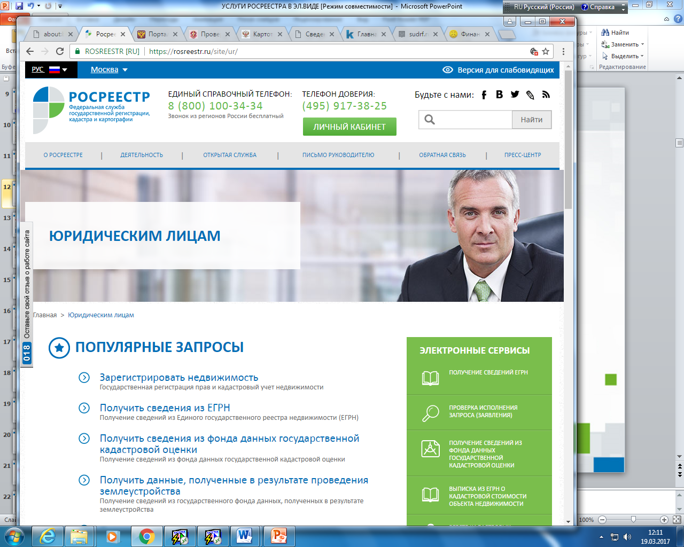
Необходимо выбрать в меню «личный кабинет»

Slide 5
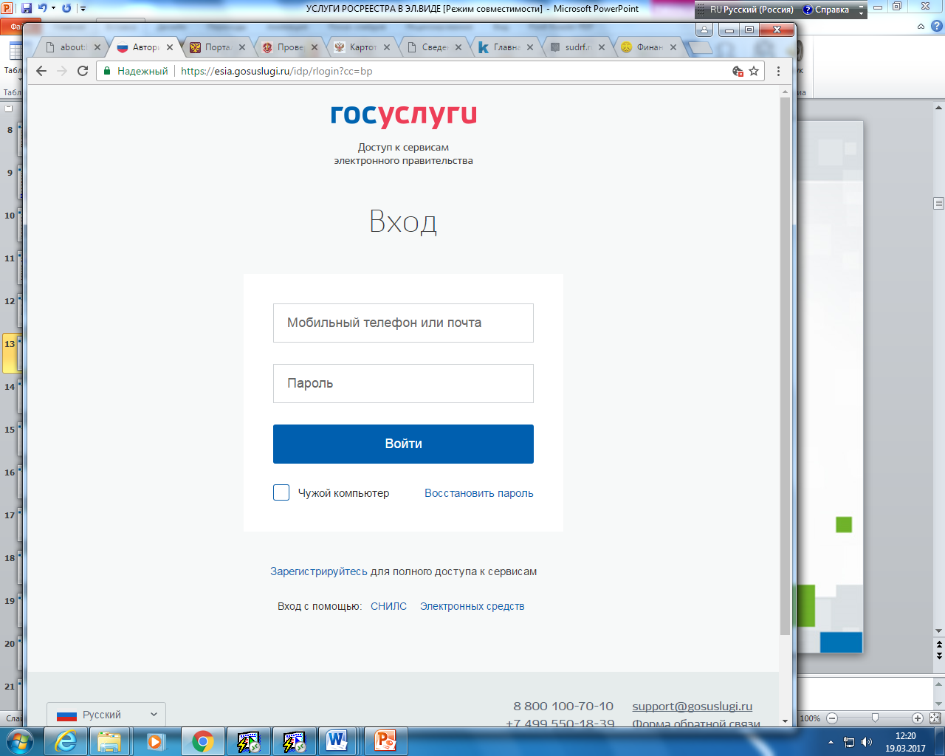
Вход в систему возможно осуществлять посредством указания номера мобильного телефона или электронной почты

Slide 6
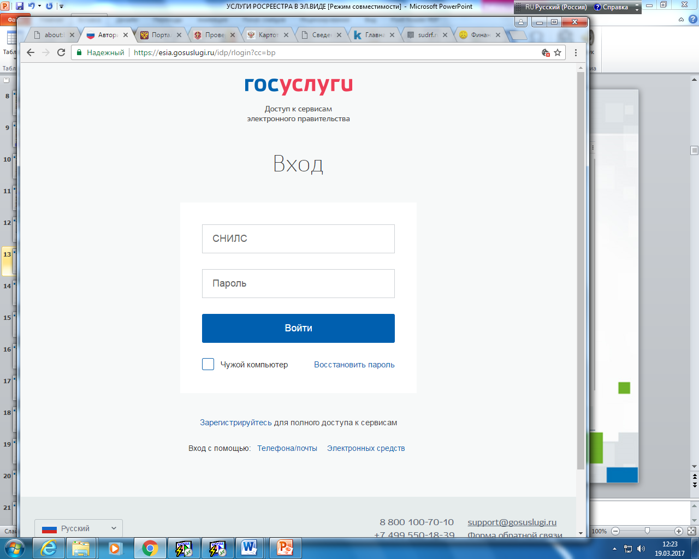
Вход в систему возможно осуществлять посредством указания также номера СНИЛС

Slide 7
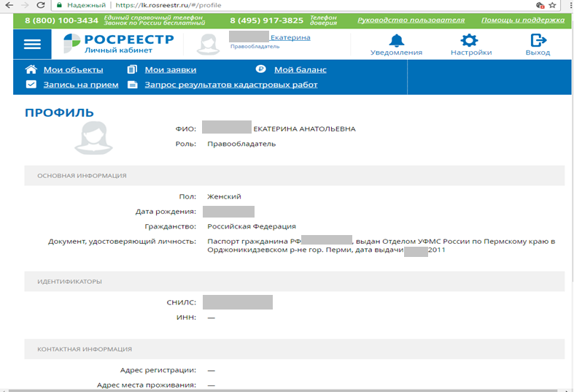
Просмотр профиля пользователя

Slide 8
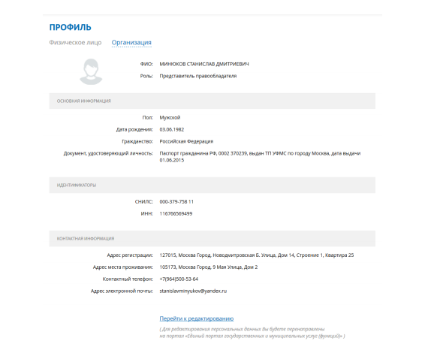

Slide 9
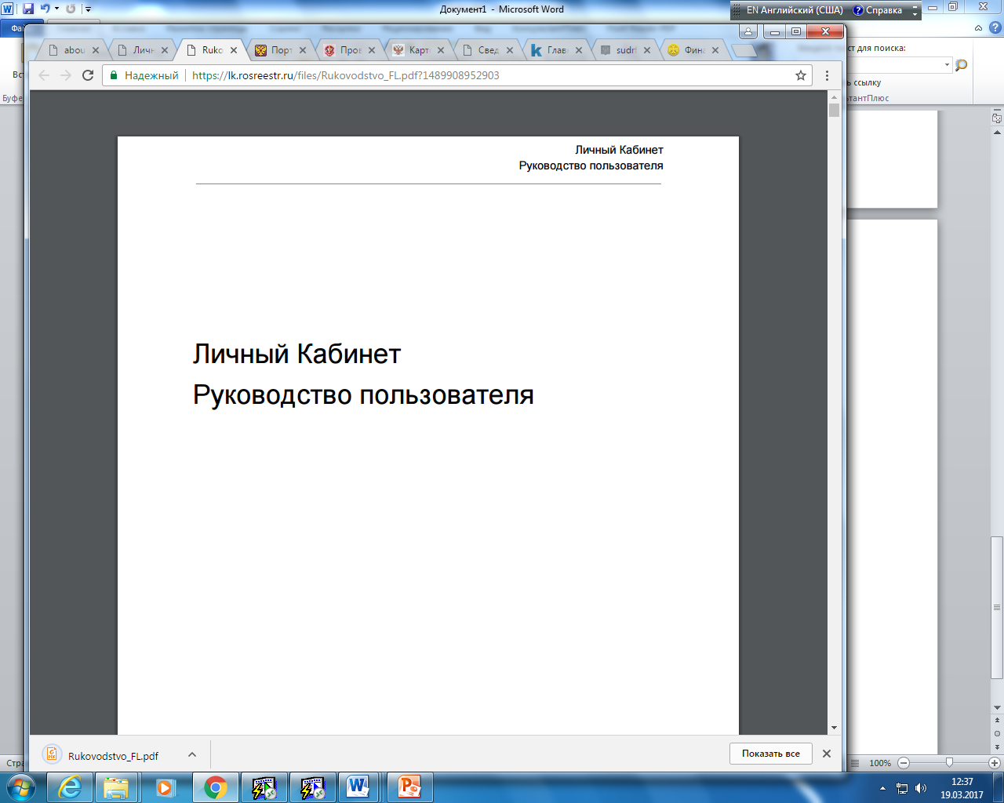
Размещение руководства пользователя

Slide 10
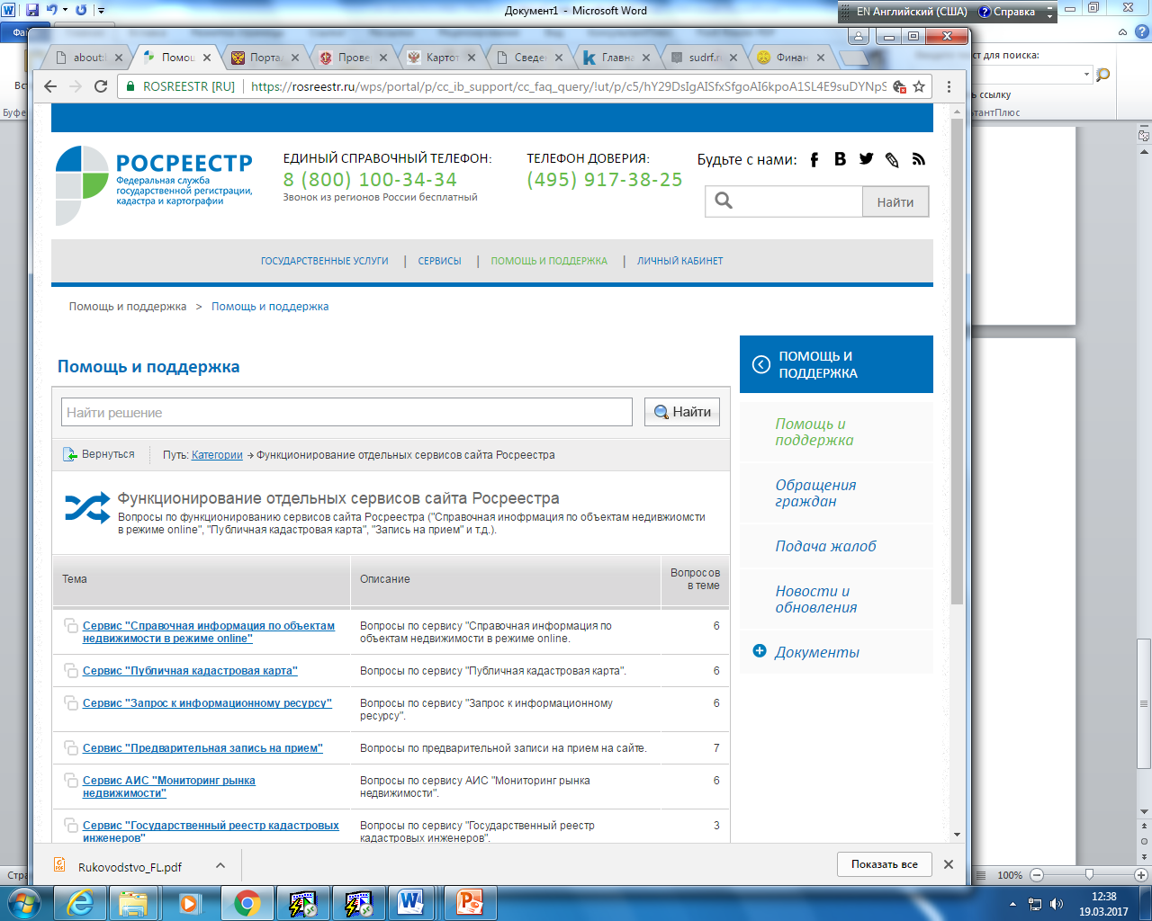
Раздел “Помощь и поддержка”

Slide 11
Перечень государственных услуг
ГОСУДАРСТВЕННЫЕ УСЛУГИ
1. Получить выписку из ЕГРН об основных характеристиках и зарегистрированных правах на объект недвижимости
2. Получить выписку из ЕГРН о кадастровой стоимости объекта недвижимости
3. Получить выписку из ЕГРН о правах отдельного лица на имевшиеся (имеющиеся) у него объекты недвижимости
4. Получить выписку из ЕГРН о переходе прав на объект недвижимости
5. Получить выписку из ЕГРН о содержании правоустанавливающих документов
6. Получить кадастровый план территории из ЕГРН
7. Запрос посредством доступа к ФГИС ЕГРН
8. Подать заявление на государственную регистрацию прав
9. Подать заявление о ГКУ
10. Подать заявление о ГКУ и ГРП

Slide 12
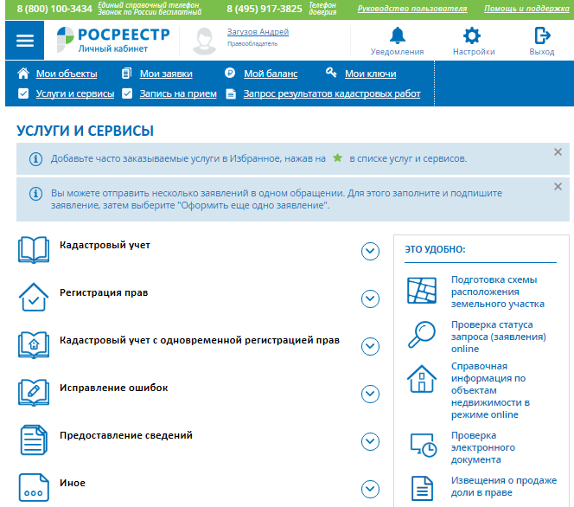

Slide 13
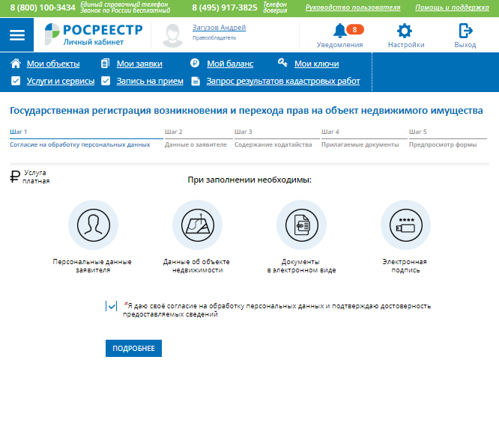

Slide 14
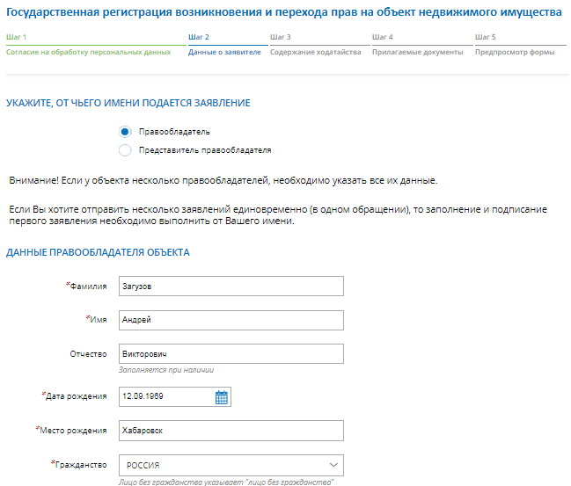

Slide 15
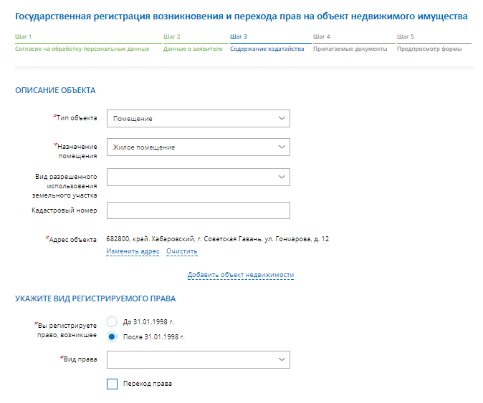

Slide 16
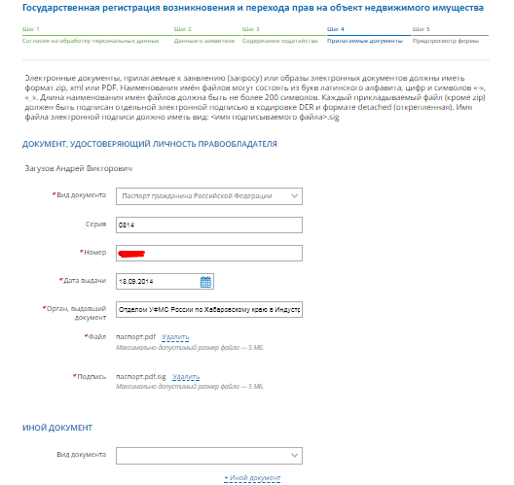

Slide 17
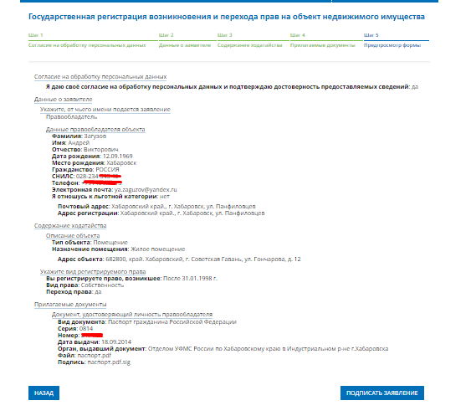

Slide 18
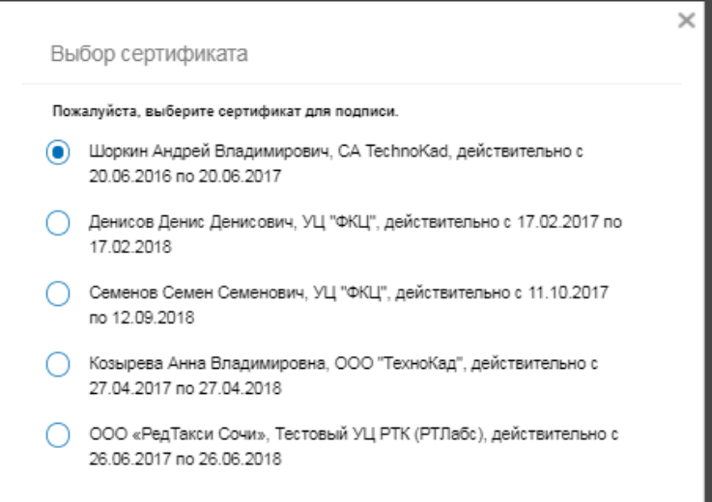
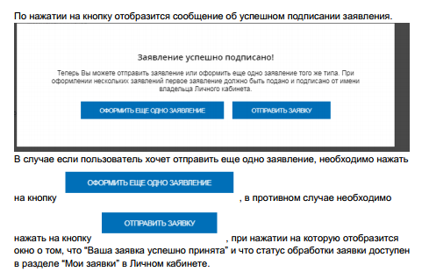

Slide 19
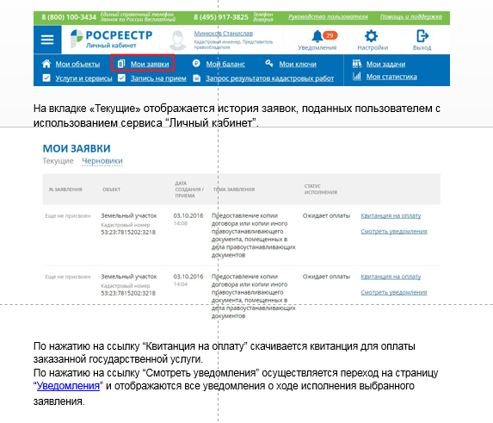

Slide 20
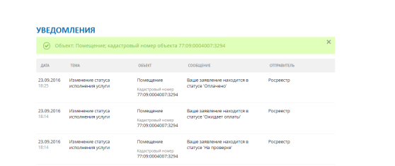

Slide 21
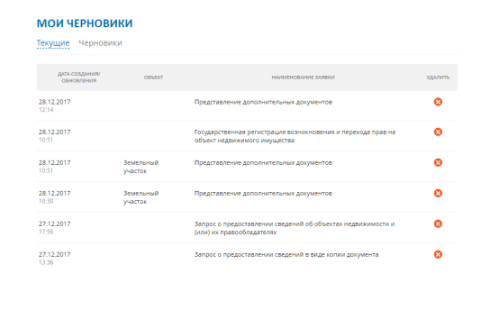

Slide 22
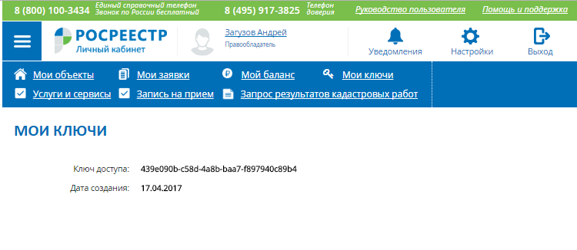
Запрос посредством доступа к ФГИС ЕГРН

Slide 23
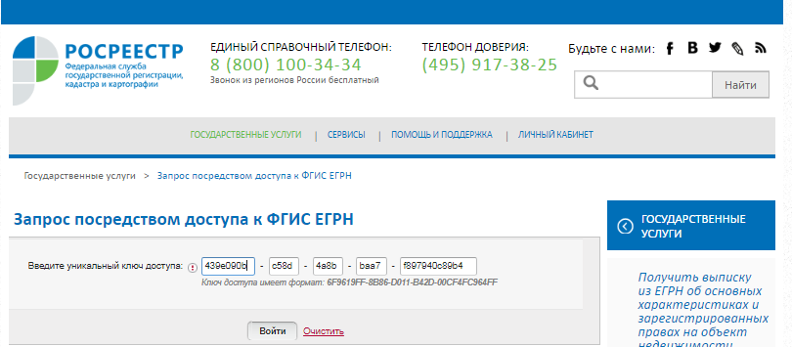
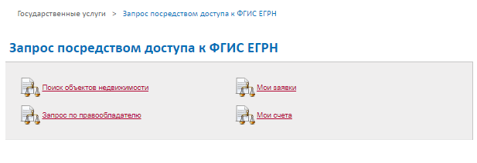

Slide 24
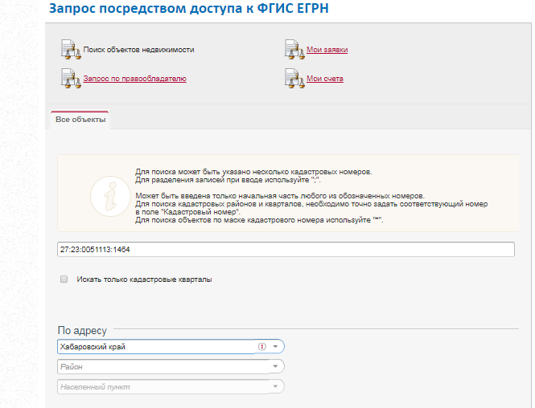

Slide 25
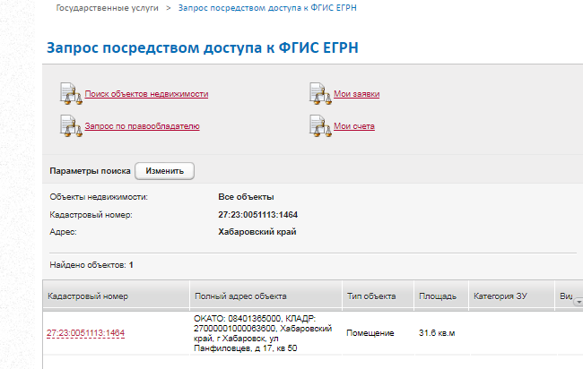

Slide 26
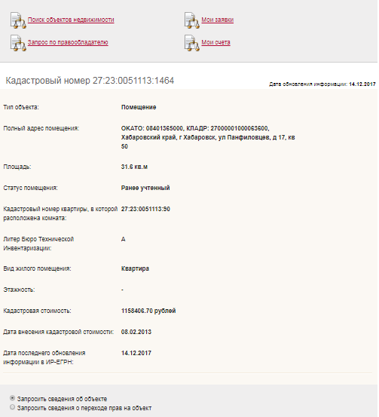

Slide 27
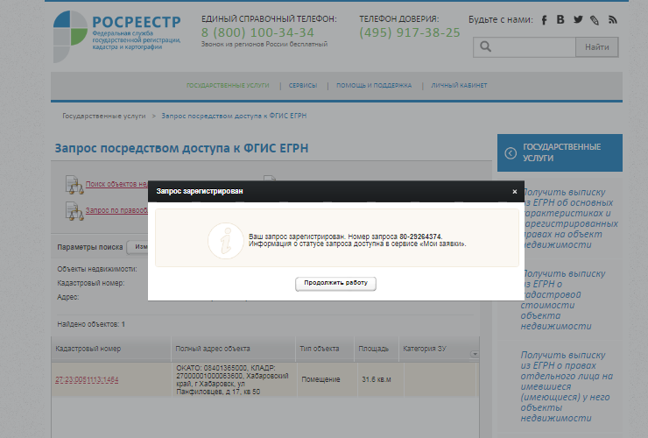

Slide 28
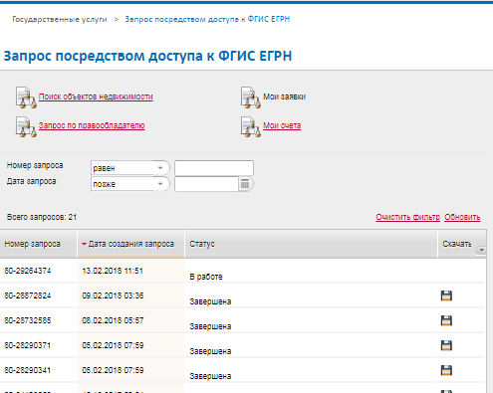

Slide 29
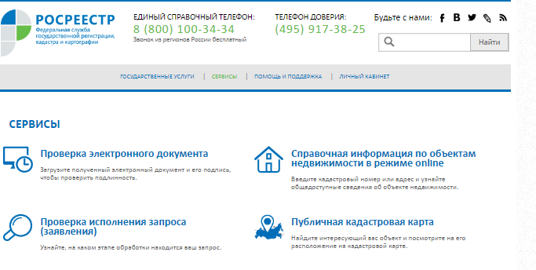

Slide 30
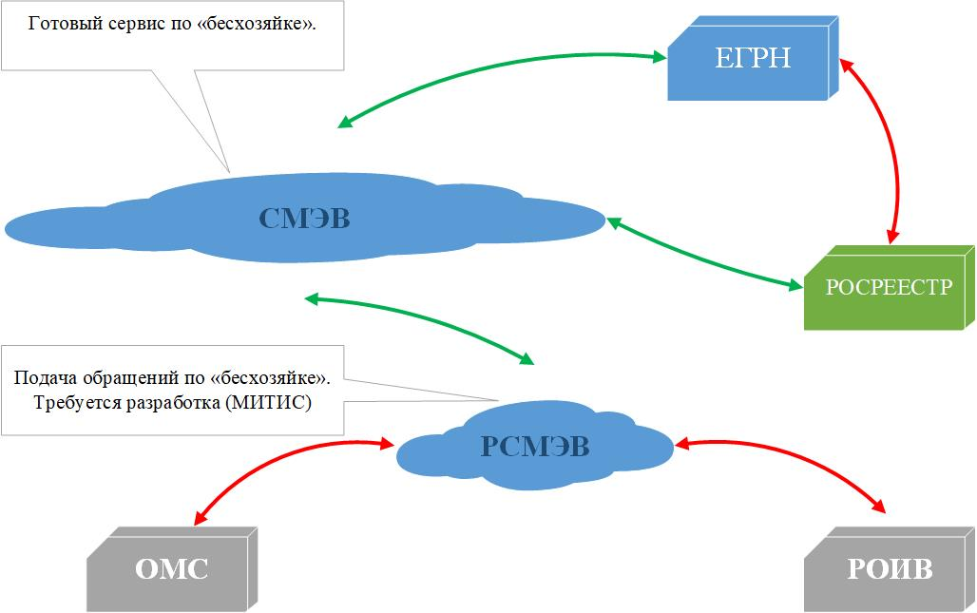
Подача заявлений по учету бесхозяйного имущества

Slide 31
СПАСИБО ЗА ВНИМАНИЕ!

